Slide 1
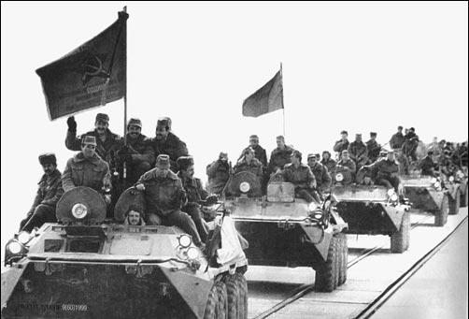
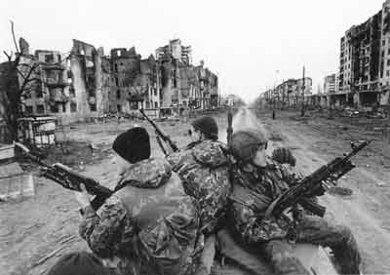
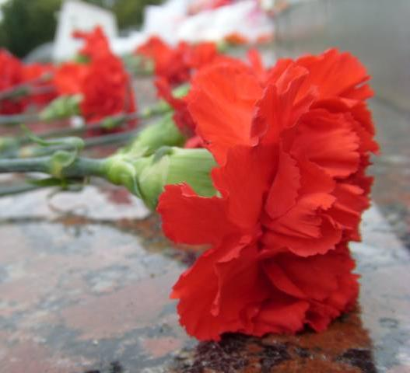
И памяти нервущаяся нить...

Slide 2



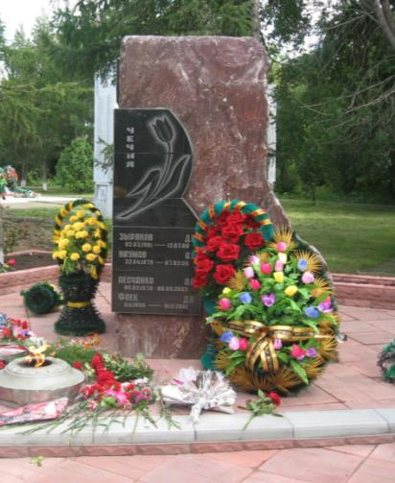


Slide 3
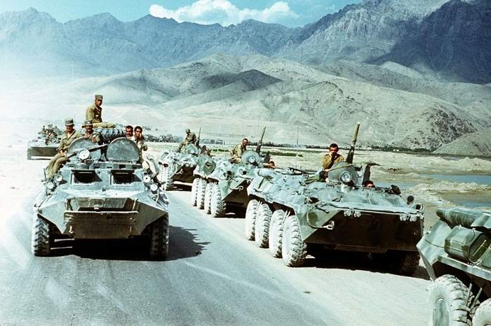

Slide 4

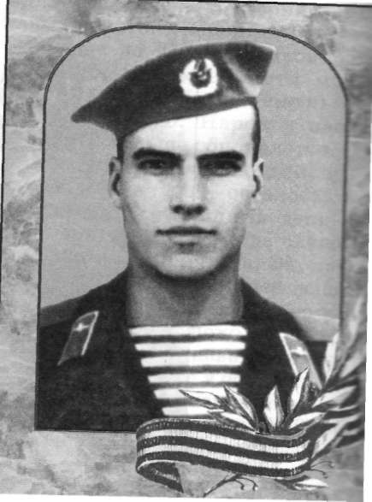

ДВУХРЕЧЕНСКИЙ АЛЕКСАНДР ВАЛЕНТИНОВИЧ
рядовой
27. V. 1968 - 8. VII. 1987

Slide 5

Мост через Пяндж. Мы уходим…
15 февраля 1989 г. – вывод войск из Афганистана

Slide 6
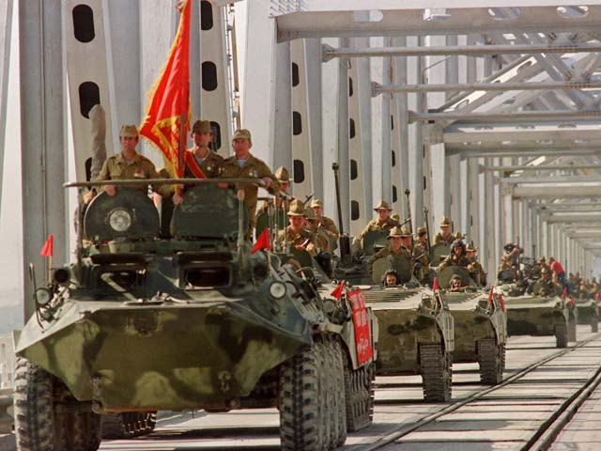

Slide 7
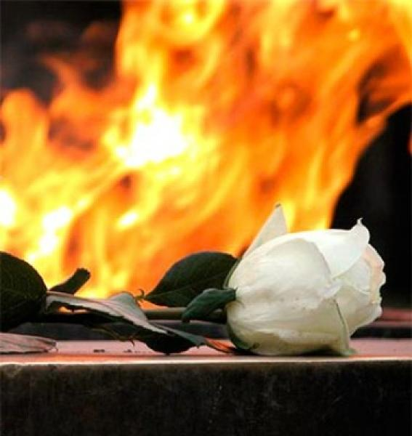
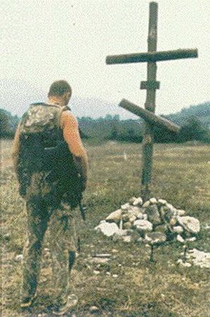
Чечня
1994 г.
1999 г.

Slide 8
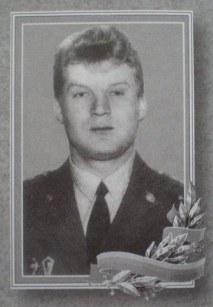
Капитан милиции
Песчанко Александр Алексеевич
5.II.1970 - 6.IX.2002

Slide 9
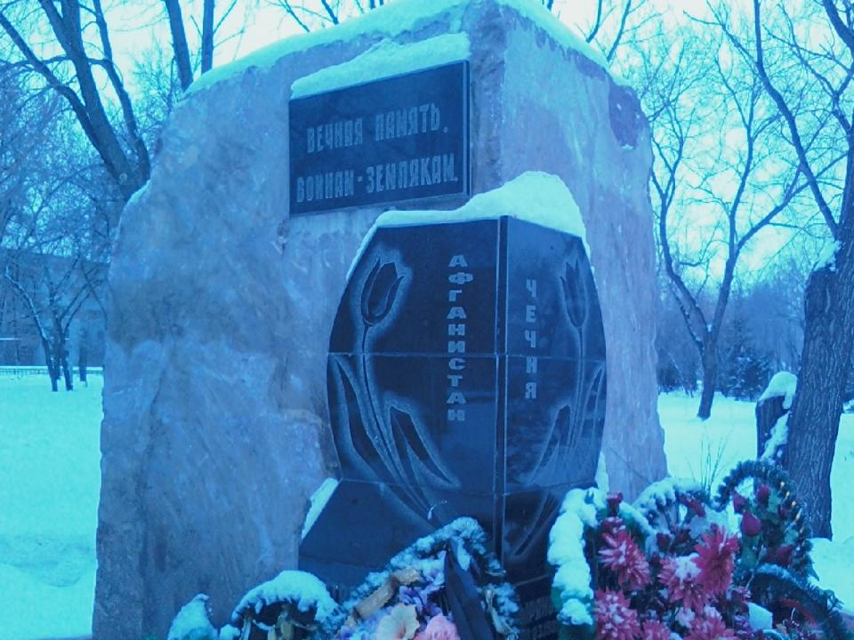

Slide 10
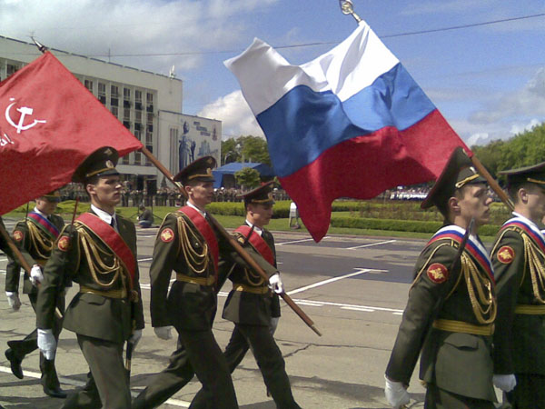
Я хочу, чтобы гордость была за страну,
Чтоб красивым был прожитый день,
Чтоб заснуть у хорошего чувства в плену
Вспоминая хороших людей...
Я хочу, чтобы гордость была за страну,
Чтоб красивым был прожитый день,
Чтоб заснуть у хорошего чувства в плену
Вспоминая хороших людей…

